Slide 1

Ecuaciones Exponenciales
Unidad II
Matemáticas para la Informática

Slide 2
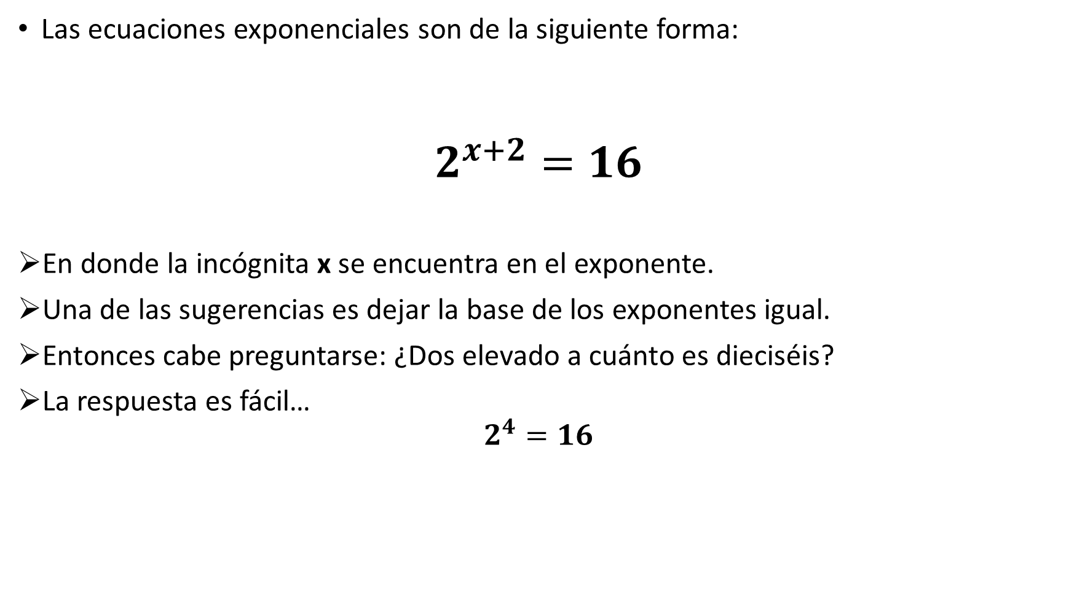
Ecuaciones Exponenciales
Las ecuaciones exponenciales son de la siguiente forma:
$$2^{x+2}=16$$
En donde la incógnita x se encuentra en el exponente.
Una de las sugerencias es dejar la base de los exponentes igual.
Entonces cabe preguntarse: ¿Dos elevado a cuánto es dieciséis?
La respuesta es fácil…
$$2^{4}=16$$

Slide 3

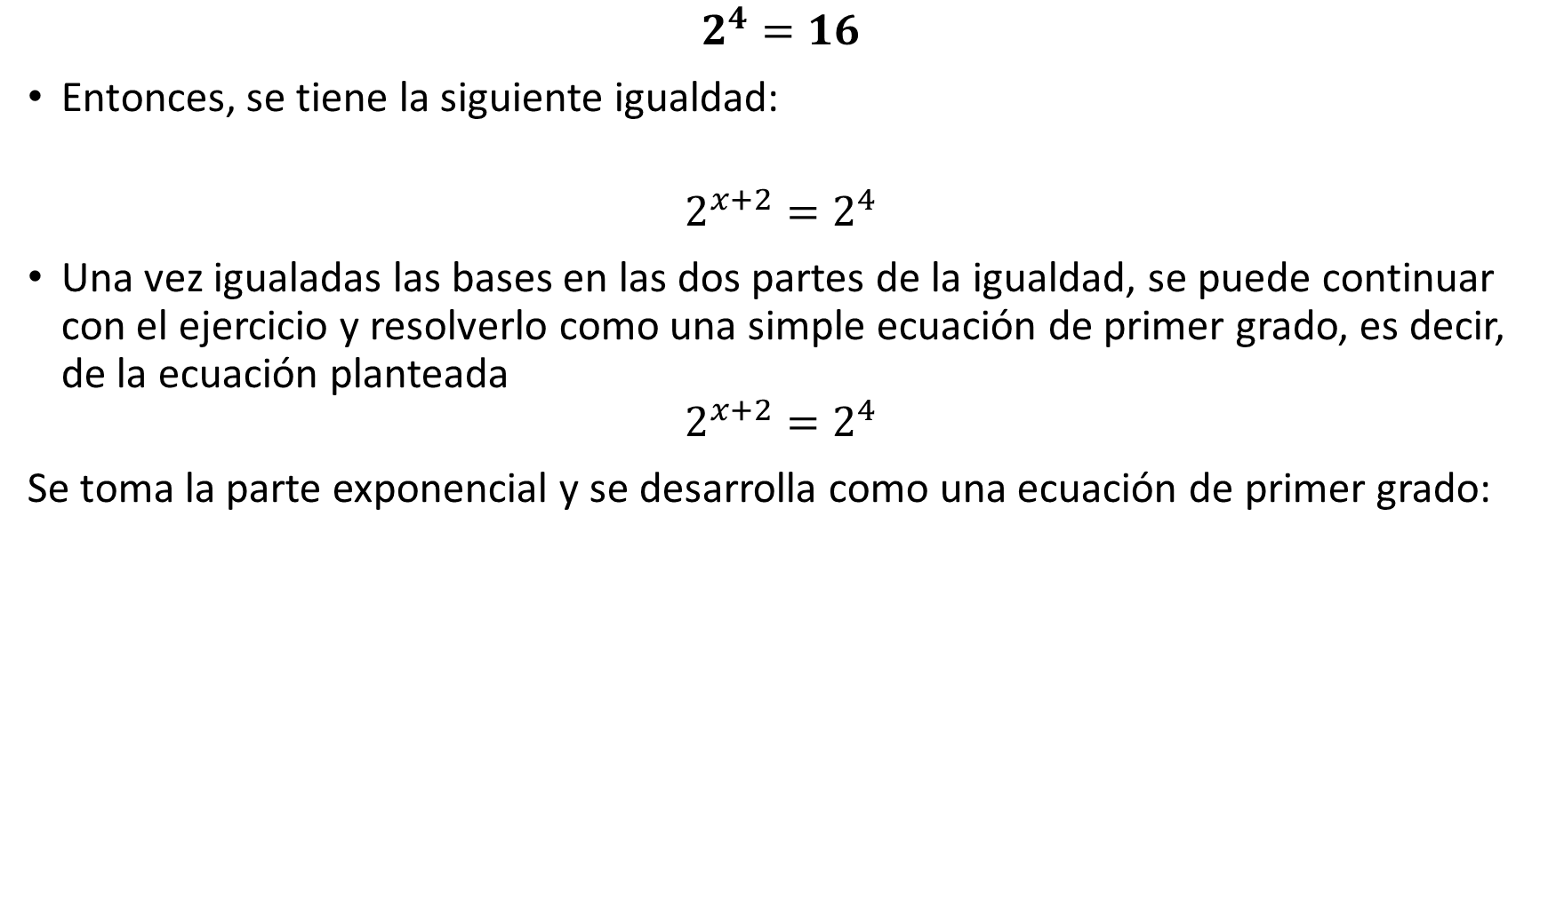



Ecuaciones Exponenciales
$$2^{4}=16$$
Entonces, se tiene la siguiente igualdad:
$$2^{x+2}=2^{4}$$
Una vez igualadas las bases en las dos partes de la igualdad, se puede continuar con el ejercicio y resolverlo como una simple ecuación de primer grado, es decir, de la ecuación planteada
$$2^{x+2}=2^{4}$$
Se toma la parte exponencial y se desarrolla como una ecuación de primer grado:
$$x+2$$
$$=$$
$$4$$
$$x=2$$
En otras palabras: a bases iguales, necesariamente los exponentes deben ser iguales.

Slide 4
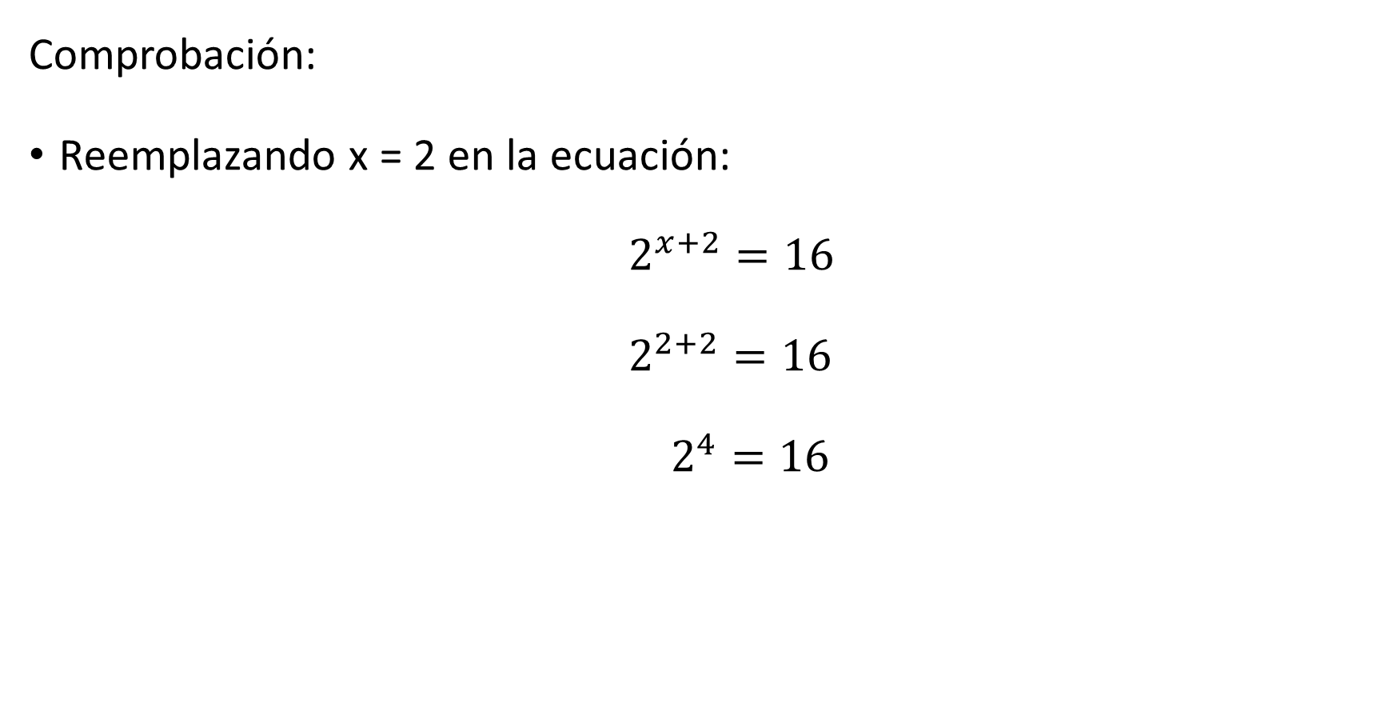
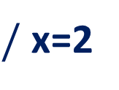
Ecuaciones Exponenciales
Comprobación:
Reemplazando x = 2 en la ecuación:
$2^{x+2}=16$
$2^{2+2}=16$
$2^{4}=16$
$/$ x=2

Slide 5
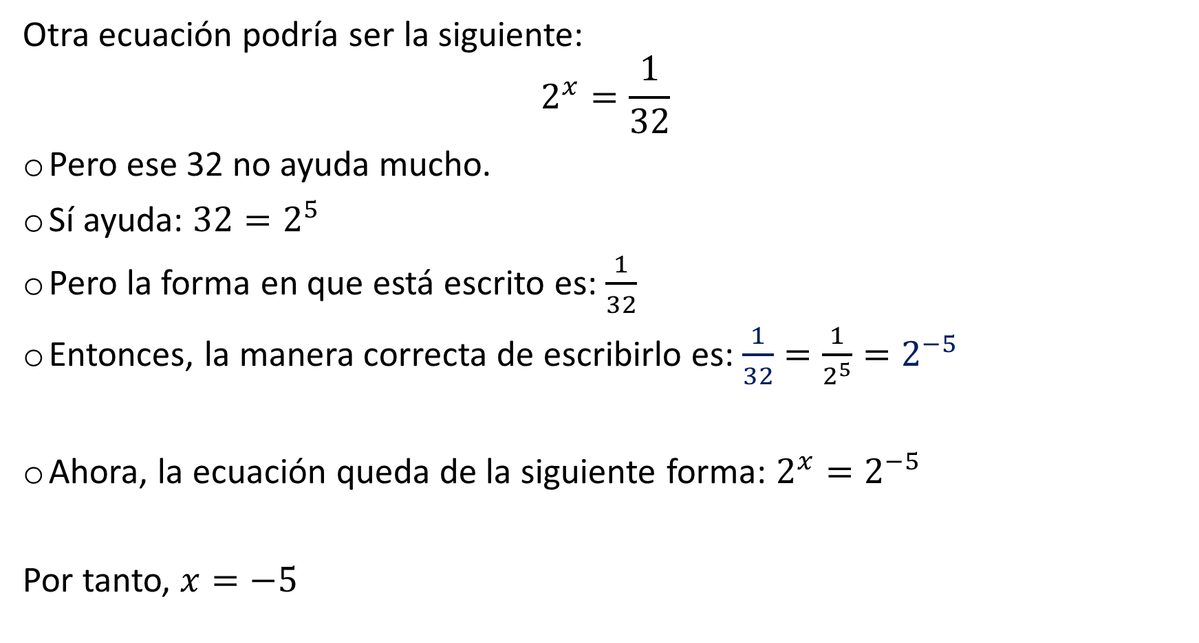
Ecuaciones Exponenciales
Otra ecuación podría ser la siguiente:
$$2^{x}=\frac{1}{32}$$
Pero ese 32 no ayuda mucho.
Sí ayuda: $32=2^{5}$
Pero la forma en que está escrito es: $\frac{1}{32}$
Entonces, la manera correcta de escribirlo es: $\frac{1}{32}=\frac{1}{2^{5}}=2^{−5}$
Ahora, la ecuación queda de la siguiente forma: $2^{x}=2^{−5}$
Por tanto, $x=−5$
A bases iguales, necesariamente los exponentes deben ser iguales.

Slide 6
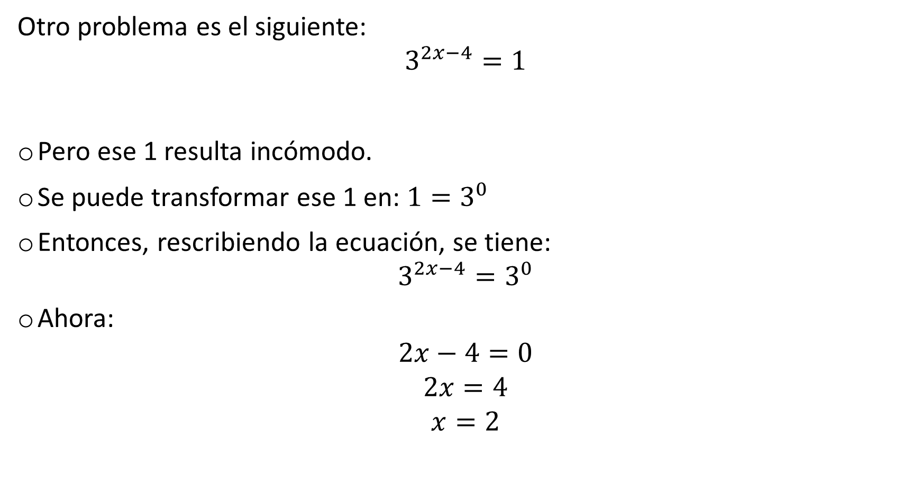
Ecuaciones Exponenciales
Otro problema es el siguiente:
$$3^{2x−4}=1$$
Pero ese 1 resulta incómodo.
Se puede transformar ese 1 en: $1=3^{0}$
Entonces, rescribiendo la ecuación, se tiene:
$$3^{2x−4}=3^{0}$$
Ahora:
$$2x−4=0$$
$$2x=4$$
$$x=2$$
A bases iguales, necesariamente los exponentes deben ser iguales.

Slide 7
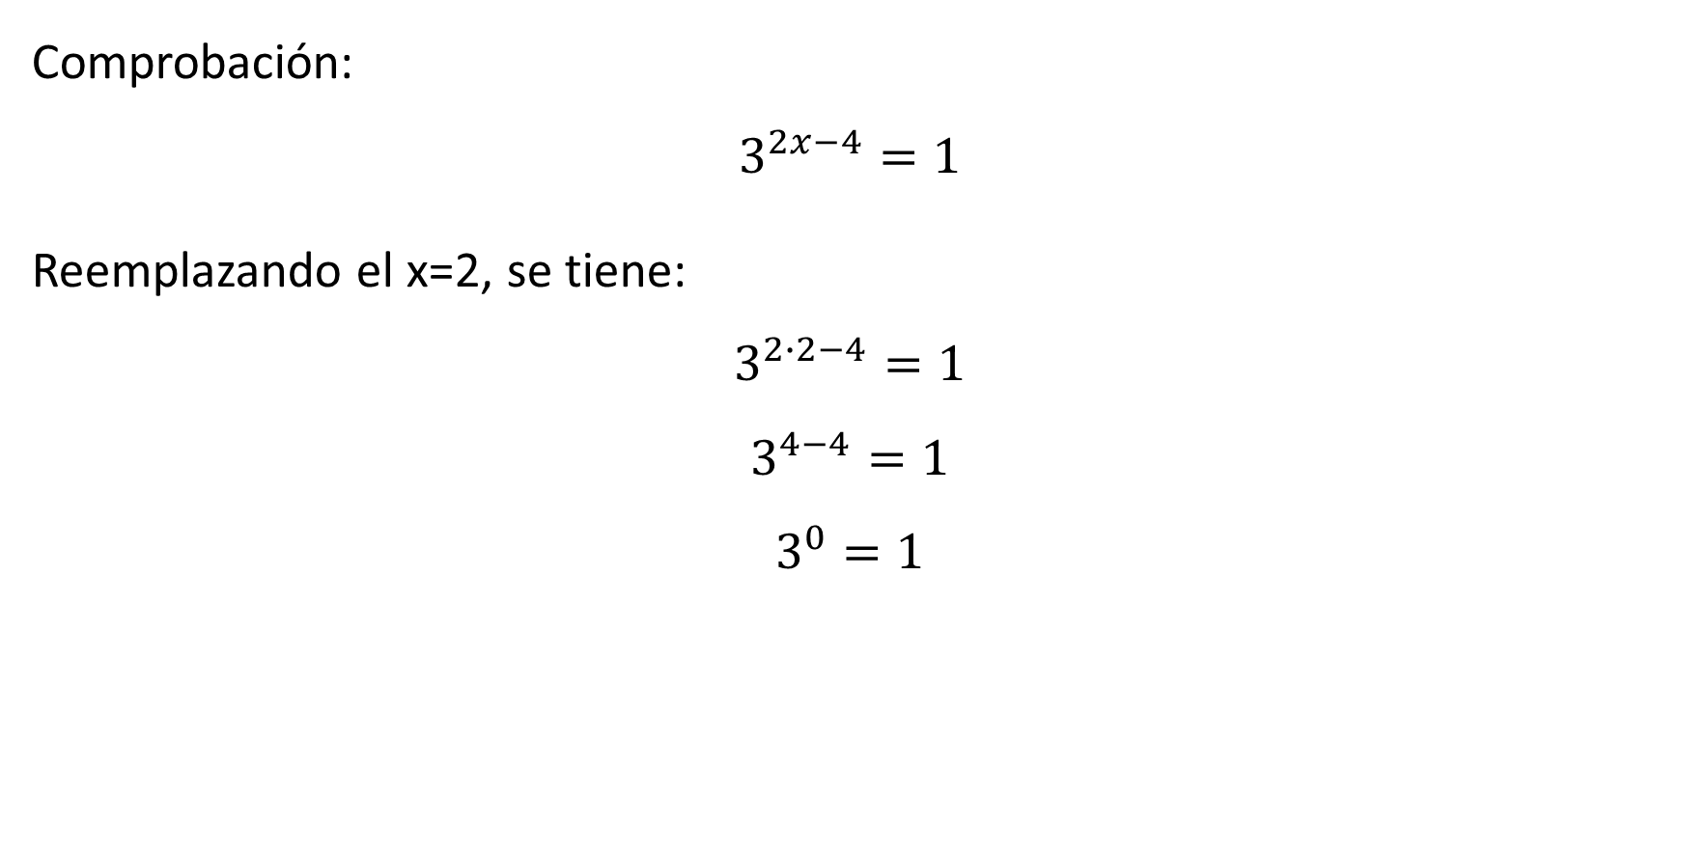
Ecuaciones Exponenciales
Comprobación:
$$3^{2x−4}=1$$
Reemplazando el x=2, se tiene:
$$3^{2∙2−4}=1$$
$$3^{4−4}=1$$
$$3^{0}=1$$

